Slide 1

KECERDASAN BUATAN
(ARTIFICIAL INTELLIGENCE)
PERTEMUAN 3
MASALAH DAN METODE PEMECAHAN MASALAH

Slide 2

Tujuan dari pertemuan ini:
Memberikan pemahaman tentang permasalahan dan metode pemecahan masalah dengan AI
Yang meliputi : Representasi Ruang Keadaaan, Graph Keadaan, Pohon Pelacakan, Pohon And/OR, Metode Pelacakan dan Pencarian
Sehingga :
Mengerti permasalahan dalam AI dan bagaimana Metode pemecahan masalah

Slide 3
MASALAH DAN METODE PEMECAHAN MASALAH
Sistem yang menggunakan kecerdasan buatan akan memberikan output berupa solusi dari suatu masalah berdasarkan kumpulan pengetahuan yang ada.
Pada gambar 1 sistem AI, input yg diberikan adalah berupa masalah.
Sistem harus dilengkapi dengan sekumpulan pengetahuan yang ada pada basis pengetahuan.
Sistem harus memiliki motor inferensi agar mampu mengambil kesimpulan berdasarkan fakta atau pengetahuan.
Output yang diberikan berupa solusi dari masalah sebagai hasil dari inferensi.

Slide 4
Komponen Sistem AI
Komputer
Output:
jawaban,
solusi,
dll
Input:
masalah,
pertanyaan, dll
Basis Pengetahuan
Motor Inferensi
Gambar 1. komponen Sistem AI

Slide 5
Tahapan penyelesaian masalah AI
Secara umum, ada 4 tahapan untuk membangun sistem AI
1. Mendefinisikan masalah dengan tepat.
Pendefinisian ini mencakup spesifikasi yang tepat mengenai keadaan awal (initial state dan solusi yang diharapkan (goal state)
2. Menganalisis masalah tersebut serta mencari beberapa teknik penyelesaian masalah yang sesuai.
3. Merepresentasikan pengetahuan yang perlu untuk menyelesaikan masalah tersebut.
4. Memilih teknik penyelesaian masalah yang terbaik

Slide 6
MENDEFINISIKAN MASALAH SEBAGAI SUATU RUANG KEADAAN
Misalkan permasalahan dalam permainan catur, maka harus ditentukan :
1. posisi awal pada papan catur
  posisi awal setiap permainan catur selalu sama, yaitu semua bidak diletakkan di atas papan catur dalam 2 sisi, yaitu kubu putih dan kubu hitam.
  2. aturan – aturan untuk melakukan gerakan
  aturan – aturan ini sangat berguna untuk menentukan gerakan suatu bidak, yaitu melangkah dari satu keadaan ke keadaan lain.
  Misalkan untuk mempermudah menunjukkan posisi bidak, setiap kotak ditunjukkan dalam huruf (a,b,c,d,e,f,g,h) pada arah horisontal dan angka (1,2,3,4,5,6,7,8) pada arah vertikal.

Slide 7

MENDEFINISIKAN MASALAH SEBAGAI SUATU RUANG KEADAAN
Lanj…2
Suatu aturan untuk menggerakkan bidak dari posisi (e,2) ke (e,4) dapat ditunjukkan dengan aturan :
if bidak putih pada kotak(e,2),
and kotak(e,3) kosong,
and kotak(e,4) kosong
then gerakkan bidak dari (e,2) ke (e,4)
3. Tujuan (goal)
tujuan yang ingin dicapai adalah posisi pada papan catur yang menunjukkan kemenangan seseorang terhadap lawannya. Kemenangan ini ditandai dengan posisi raja yang sudah tidak dapat bergerak lagi.

Slide 8
MENDEFINISIKAN MASALAH SEBAGAI SUATU RUANG KEADAAN
Lanj…3
  Contoh tersebut menunjukkan representasi masalah dalam Ruang Keadaan (State Space), yaitu suatu
ruang yang berisi semua keadaan yang mungkin.
Kita dapat memulai bermain catur dengan menempatkan diri pada keadaan awal, kemudian bergerak dari satu keadaan ke keadaan yang lain
sesuai dengan aturan yang ada, dan mengakhiri permainan jika salah satu telah mencapai tujuan.

Slide 9
Deskripsi Masalah
Jadi untuk mendeskripsikan masalah dengan baik harus :
1. Mendefinisikan suatu ruang keadaan (state space)
2. Menetapkan satu atau lebih keadaan awal (initial state)
3. Menetapkan satu atau lebih tujuan (goal state)
4. Menetapkan kumpulan aturan

Slide 10
Representasi Ruang Keadaan
Ada beberapa cara untuk merepresentasikan Ruang Keadaan, antara lain :
1. GRAPH KEADAAN
Graph terdiri dari node-node yang menunjukkan keadaan yaitu keadaan awal dan keadaan baru yang akan dicapai dengan menggunakan operator.
Node-node dalam graph keadaan dihubungkan dengan menggunakan arc (busur) yang diberi panah untuk menunjukkan arah dari suatu keadaan ke
keadaan berikutnya.

Slide 11
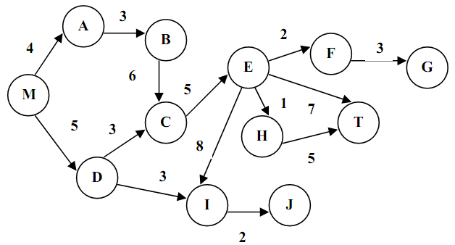
Contoh Graph Keadaan
Gambar 2 merupakan Graph keadaan dengan node M menunjukkan keadaan awal, node T adalah tujuan. Ada 4 litasan dari M ke T :
M-A-B-C-E-T
2. M-A-B-C-E-H-T
3. M-D-C-E-T
4. M-D-C-E-H-T
Gambar 2 Graph Keadaan

Slide 12
Contoh Graph Keadaan Lanj…2
Lintasan buntu atau lintasan yang tidak sampai ke tujuan :
M-A-B-C-E-F-G
M-A-B-C-E-I-J
M-D-C-E-F-G
M-D-C-E-I-J
M-D-I-J
Gambar 2 Graph Keadaan

Slide 13
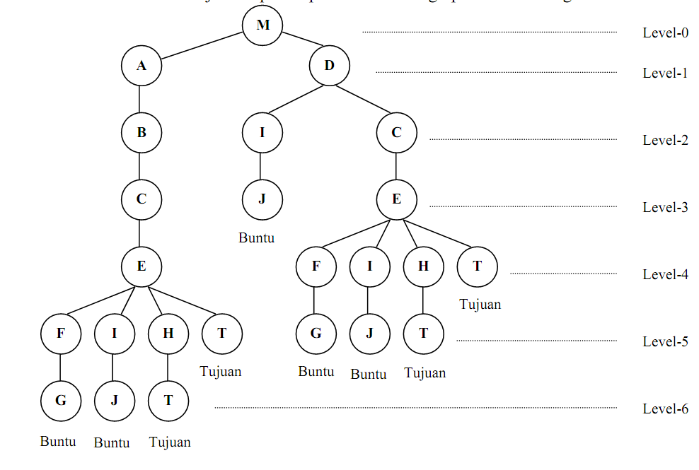
POHON PELACAKAN / PENCARIAN
Struktur pohon digunakan untuk menggambarkan keadaan secara hirarkis.
Node yg terletak pada level-0 disebut ’akar’.
Node akar: menunjukkan keadaan awal & memiliki beberapa percabangan yang terdiri atas beberapa node yg disebut ’anak’ .
Node-node yg tidak memiliki anak disebut ’daun’ menunjukkan akhir dari suatu pencarian, dapat berupa tujuan yang diharapkan (goal) atau jalan buntu (dead end).
Gambar berikut menunjukkan pohon pencarian untuk graph keadaan dengan 6 level.

Slide 14
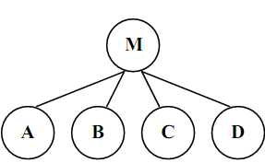
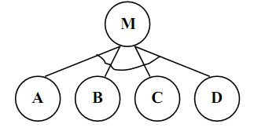
POHON AND/OR
  Masalah M dicari solusinya dengan beberapa kemungkinan yaitu
  A OR B OR C OR D.
  Masalah M hanya dapat diselesaikan dengan
  A AND B AND C AND D

Slide 15
POHON AND/OR Lanj…2
Contoh : Dengan menggunakan pohon AND/OR tujuan yang dicapai pada pohon di Gambar
sebelumnya bisa dipersingkat hanya sampai level-2 saja, sebagaimana di ilustrasikan pada gambar berikut ini

Slide 16
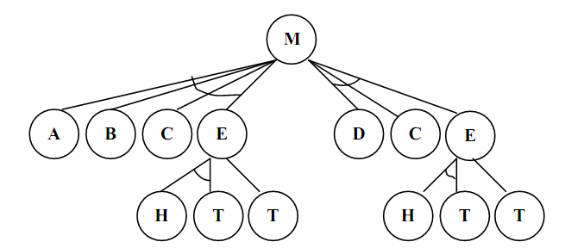
Hasil dengan pohon and/or Lanj… 3

Slide 17
Contoh 1: Masalah EMBER
Ada 2 ember (A dan B) masing-masing berkapasitas 4 galon untuk ember A dan 3 galon untuk ember B.
Kemudian ada pompa air yg akan digunakan untuk mengisi air
pada ember tersebut.
Bagaimana dapat mengisi air tepat 2 galon ke dalam ember berkapasitas 4 galon?
Penyelesaian :
1. Identifikasi ruang keadaan (state space)
  Permasalahan ini dapat digambarkan sebagai himpunan pasangan bilangan bulat :
  x = jumlah air yg diisikan ke ember A sebanyak 4 galon
  y = jumlah air yg diisikan ke ember B sebanyak 3 galon
  Ruang keadaan = (x,y) sedemikian hingga x ∈ {0,1,2,3,4} dan y ∈ {0,1,2,3}

Slide 18
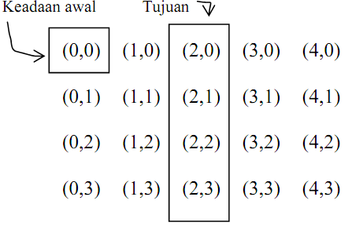
Penyelesaian : Lanj…2
2. Keadaan awal & tujuan
  Keadaan awal : kedua ember kosong = (0,0)
  Tujuan : ember 4 galon berisi 2 galon air = (2,n) dengan sembarang n
3. Keadaan ember
Keadaan ember bisa digambarkan sebagai berikut :

Slide 19
Penyelesaian : Lanj…3
4. Aturan-aturan
  Diasumsikan kita dapat mengisi ember air itu dari pompa air, membuang air dari ember ke luar,
  menuangkan air dari ember yang satu ke ember yang lain.
  Kita buat beberapa aturan-aturan yang dapat digambarkan sebagai berikut :

Slide 20
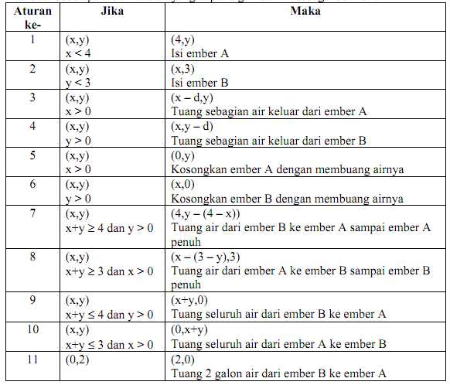
Penyelesaian : Lanj…4

Slide 21
Penyelesaian : Lanj…5
5. Representasi ruang keadaan dengan pohon pelacakan
  Pencarian suatu solusi dapat dilukiskan dengan menggunakan pohon.
  Tiap-tiap node menunjukkan satu keadaan.
  Jalur dari parent ke child menunjukkan 1 operasi.
  Tiap node memiliki node child yg menunjukkan keadaan yg dapat dicapai oleh parent.

Slide 22
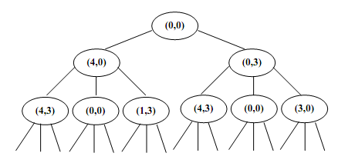
Penyelesaian : Lanj…6
1
2
2
1
9
5
8
6

Slide 23
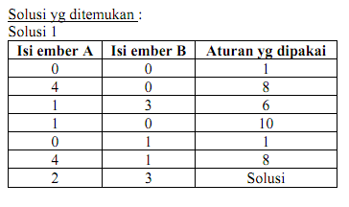
Penyelesaian : Lanj…7

Slide 24
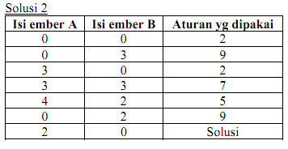
Penyelesaian : Lanj…8

Slide 25
Tugas 2
1 Lengkapi pohon pelacakan di atas untuk tiap kemungkinan sehingga tujuan tercapai {(2,0), (2,1), (2,2), (2,3)}
2 Kemudian Buatlah tabel solusi untuk dua tujuan lagi yaitu solusi 3 dan solusi 4 untuk keadaan tujuan {(2,1) dan (2,2)}.
Dikumpulkan paling telat minggu depan,
hari Jum’at, Tanggal 20 April 2012

Slide 26

Terimakasih

